Slide 1
南大测试
个人汇报
NJU
Testing
191220102 孙文戈

Slide 2
content
1
2
3
前言
个人任务
项目所用工具
、
4
5
6
工作量统计
心得体会

Slide 3
前言
/01

Slide 4

项目伊始
我以为的软工实验
《小组合作轻轻松松》

Slide 5
项目伊始
我以为的软工实验
“好难的项目啊啊啊啊啊”
实际上的

Slide 6
个人任务
/02
一点点的划水
三点点的进步
六点点的合作

Slide 7
主要任务
产品经理
与测试中心老师、前端E组对接
骚扰曹总
码农
测试方案管理
创建测试方案
方案删改
审核通过/未通过
项目需求分析
业务流程调研
文档维护
菜单组件的维护
需求规格说明书
单周工作日志总结
公司管理/认证
相关测试
流程日志、权限菜单的单元测试

Slide 8
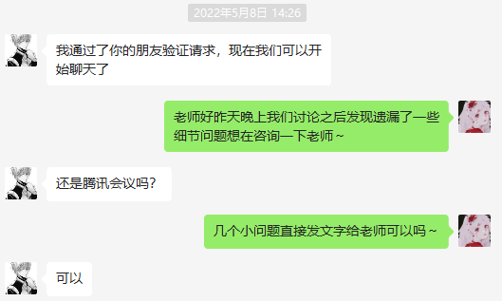
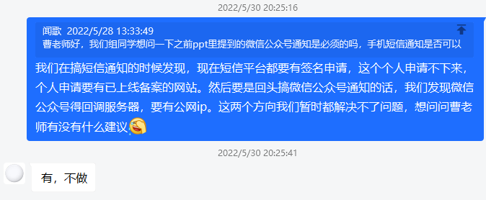
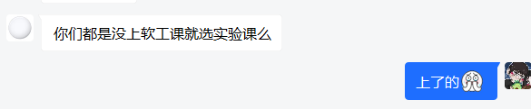
对接

Slide 9
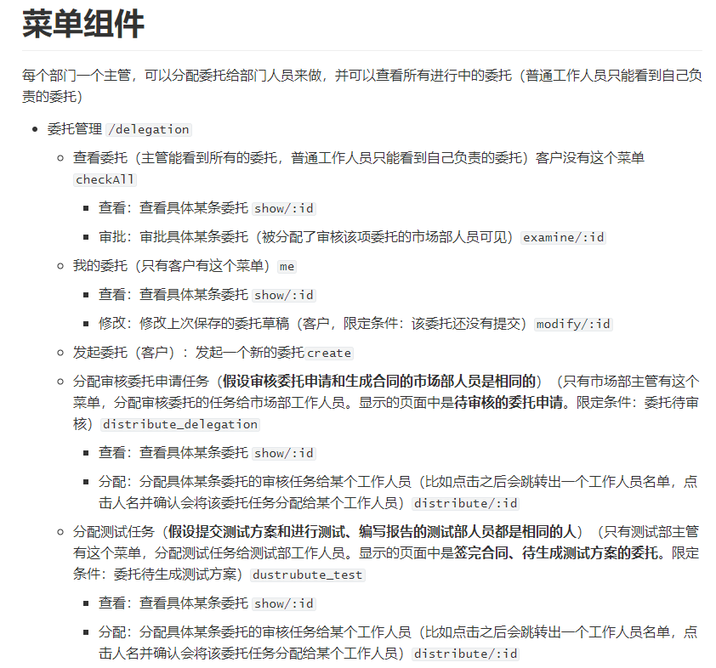
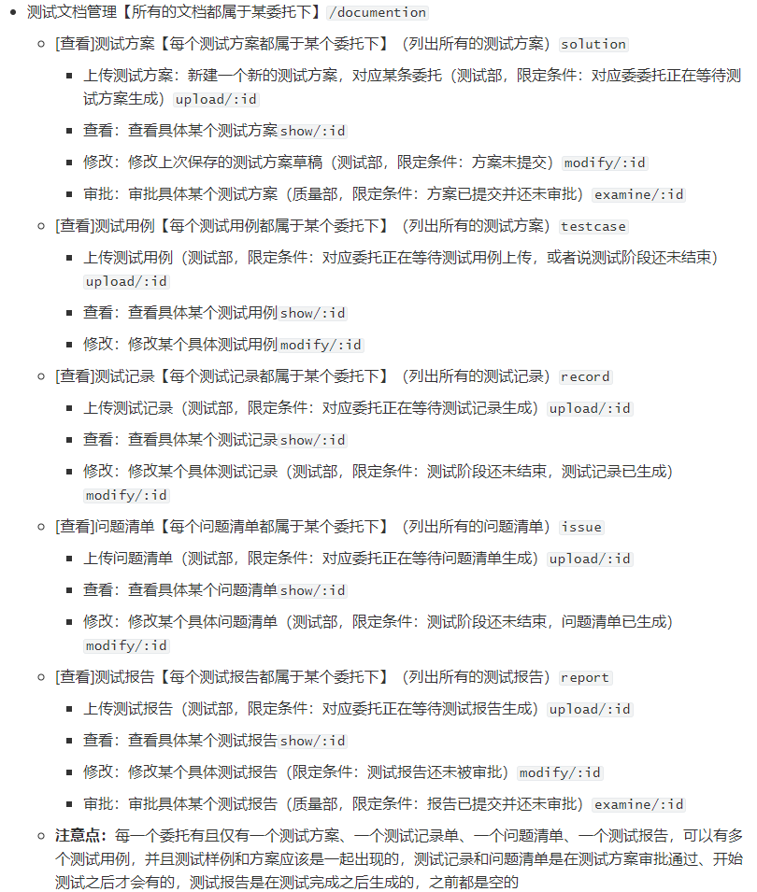
菜单组件维护

Slide 10
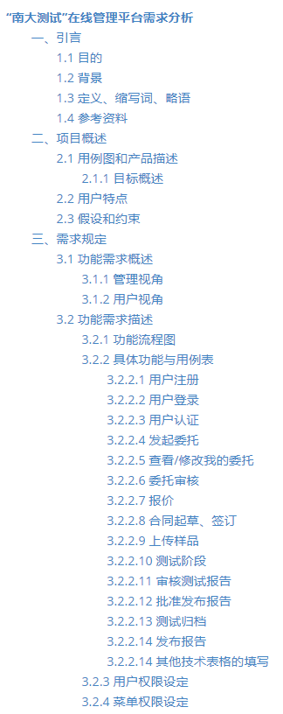
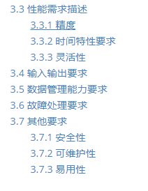
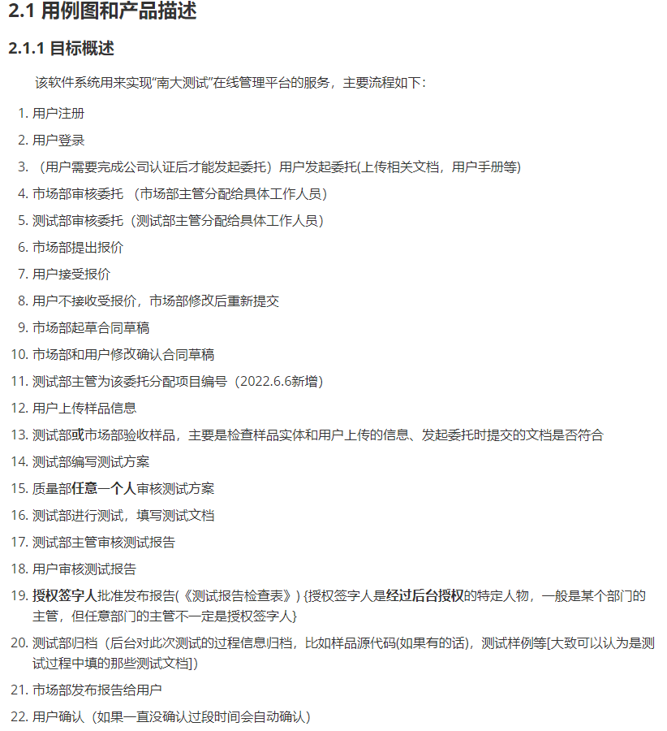
需求规格说明书（1-2，3.2.2.9-3.7）

Slide 11

代码编写
测试方案管理
创建测试方案
方案删改
审核通过/未通过
公司管理认证
创建公司
删改公司信息
获取/导出公司
相关测试
日志方面的测试
权限菜单的测试

Slide 12
项目所用工具
/03

Slide 13
工具
Apifox
Idea
与前端同步接口，并进行调试
代码编写
Git
Maven
团队协作，版本管理
管理依赖，自动化配置环境
MongoDB MySQL
飞书
存储表格信息
存储实体信息
文档协同与制作

Slide 14
工作量统计
/04

Slide 15
工作量统计
2093行
9000字
4000字
好多图与菜单
公司管理
测试方案管理
相关测试
需求规格说明书
1-2，3.2.2.9-3.7
角色菜单
功能流程图
菜单组件

Slide 16
心得体会
/05
经验总结与个人收获

Slide 17

经验总结
”软件工程是提高质量提高效率的过程“
好的开始与正确的团队，是成功的三分之二。
剩下的，当然是大家的共同努力。

Slide 18

个人收获
本次南大测试网站的项目是我大学以来第一次接触到的团队项目。从初期的需求分析，明确分工，逐步开发到最终看到网站成品的这一过程，我切身参与到了一个软件项目从立项到最终完成的整个过程，给我带来了全新的体验。
经过这一学期软工实验的学习，感觉到自己对软件工程的宏观认识太肤浅，可以说没有一个大局的理解。从这学期开始正式开始深入软件工程的方方面面同时也是计算机学习所必须的。软件工程里面包含的知识既有宏观的体系架构、也有微观的技术细节、还有工程管理和方法以及与经济学、心理学等的综合。软件工程关心软件产品的构建活动，围绕软件产品有客户的沟通，产品的策划与设计，编程人员的诸多因素(技术、合作、管理)，还有产品的维护等等。软件工程是一门综合性很强的学科，但是也是一门很有指导价值的学科，作为一个计算机学习者值得一辈子去学习和实践。

Slide 19
结语
在这学期的课程中我收获了许多，并且这种收获将持续有益于我将来的计算机学习。非常感谢项目开发过程中给予帮助的各位老师及助教，同样感谢同组的各位同学的积极合作与帮助。感谢你们。

Slide 20
Thanks.
191220102 孙文戈

